Slide 1
Testing Flutter App

Slide 2
Вступление
Разработка мобильных приложений на Flutter - это сложный и трудоемкий процесс, который требует высокой степени внимания к деталям и качеству кода. Однако, кроме написания качественного кода, не менее важным аспектом в разработке является тестирование приложения.

Slide 3
Зачем тестировать приложение?
Тестирование мобильных приложений на Flutter играет ключевую роль в обеспечении правильной работы приложения, стабильности и высокого качества пользовательского опыта. Правильное тестирование позволяет выявлять ошибки и недоработки до того, как они попадут в руки пользователей, что может привести к существенному снижению затрат на поддержку приложения и повышению удовлетворенности пользователей.

Slide 4
Виды тестов Flutter
В Flutter доступны несколько типов тестов, такие как:
юнит-тесты,
тесты виджетов,
интеграционные тесты,
которые позволяют разработчикам тестировать различные аспекты своего приложения.
Тестирование на Flutter может помочь разработчикам гарантировать, что их приложение функционирует правильно, предоставляет отличный пользовательский опыт и обеспечивает высокое качество.
Notes:
Чем больше функций у вашего приложения, тем сложнее его протестировать вручную. Автоматизированные тесты помогают убедиться, что ваше приложение работает корректно перед публикацией, сохраняя при этом функциональность и скорость исправления ошибок.
Вообще говоря, хорошо протестированное приложение включает в себя множество модульных тестов и тестов виджетов, отслеживаемых по охвату кода, а также достаточное количество интеграционных тестов, чтобы охватить все важные варианты использования. Этот совет основан на том факте, что существуют компромиссы между различными видами тестирования, как показано ниже.

Slide 5
Компромис | Unit | Widget | Integration
Увереность | Низкая | Выше | Высочайшая
Затраты на поддержку | Низкая | Выше | Высочайшая
Зависимость | мало | Больше | Большинство
Время выполнения | Быстро | Быстро | Медленно

Slide 6
Unit Tests
Юнит-тест проверяет одну функцию, метод или класс. Цель unit-теста - проверить корректность логической единицы при различных условиях. Внешние зависимости тестируемого модуля обычно имитируются..
Notes:
Юнит-тесты обычно не читают с диска и не записывают на него, не выводят на экран и не получают действий пользователя извне процесса, выполняющего тест. Для получения дополнительной информации о модульных тестах вы можете просмотреть следующие рецепты или выполнить команду flutter test --help в терминале.
Если вы пишете unit тесты для кода, использующего плагины, и хотите избежать сбоев, ознакомьтесь с плагинами в тестах Flutter. Если вы хотите протестировать свой плагин Flutter, ознакомьтесь с разделом Тестирование плагинов.

Slide 7
Widget tests
Тестирование виджета (в других UI-фреймворках называемый тестом компонента) проверяет один виджет. Цель теста виджета - проверить, что пользовательский интерфейс с виджетом выглядит и взаимодействует так, как ожидается. Тестирование виджета включает в себя несколько классов и требует тестовой среды, обеспечивающей соответствующий контекст жизненного цикла виджета.
Notes:
Например, тестируемый виджет должен уметь получать и реагировать на действия и события пользователя, выполнять верстку и создавать дочерние виджеты. Поэтому тест виджета является более полным, чем модульный тест. Однако, как и в случае с модульным тестом, среда виджет-теста заменяется реализацией, гораздо более простой, чем полноценная система пользовательского интерфейса.

Slide 8
Integration tests
Интеграционный тест тестирует полное приложение или большую часть приложения. Цель интеграционного теста - проверить, что все тестируемые виджеты и сервисы работают вместе, как ожидается. Кроме того, интеграционные тесты можно использовать для проверки производительности приложения.
Notes:
Как правило, интеграционное тестирование проводится на реальном устройстве или эмуляторе ОС, таком как iOS Simulator или Android Emulator. Тестируемое приложение обычно изолируется от кода тестового драйвера, чтобы избежать искажения результатов.

Slide 9
Continuous integration services
Сервисы непрерывной интеграции (CI) позволяют автоматически запускать тесты при внесении новых изменений в код. Это позволяет своевременно получать информацию о том, работают ли изменения кода так, как ожидалось, и не вносят ли они ошибок.
Notes:
Как правило, интеграционное тестирование проводится на реальном устройстве или эмуляторе ОС, таком как iOS Simulator или Android Emulator. Тестируемое приложение обычно изолируется от кода тестового драйвера, чтобы избежать искажения результатов.

Slide 10
Unit test
Unit тесты тестирует одну функцию, метод или класс. Все внешние зависимости импортируются и передаются в тест в качестве параметров. Unit тесты по своей сути делятся на три части:
код самих тестов;
отчет об успехе или о провале;
сообщение об ошибке в случае проваленного теста.

Slide 11
Зачем нужны Unit тесты?
С их помощью проверяют конкретную часть системы, например, можно убедиться, что контроллер компонента устанавливает нужное состояние. Здесь не нужно эмулировать работу приложения. Пишут их разработчики, так как именно они вовлечены в логику самого приложения.
Notes:
Как обеспечить работоспособность приложения при добавлении новых функций или изменении существующей функциональности? С помощью написания тестов.Юнит-тесты удобны для проверки поведения отдельной функции, метода или класса. Пакет test предоставляет основную базу для написания модульных тестов, а пакет flutter_test предоставляет дополнительные утилиты для тестирования виджетов.

Slide 12
Flutter test ussage
Добавьте зависимость test или flutter_test.
Создайте файл теста.
Создайте класс для тестирования.
Напишите тест для нашего класса.
Объедините несколько тестов в группу.
Запустите тесты.

Slide 13
Добавление зависимости
Пакет test предоставляет основную функциональность для написания тестов в Dart. Это лучший подход при написании пакетов, используемых в веб-приложениях, серверах и приложениях Flutter.
flutter pub add dev:test

Slide 14
Создайте тестовый файл
Файл counter.dart содержит класс, который вы хотите протестировать, и находится в папке lib. Файл counter_test.dart содержит сами тесты и находится в папке test.В целом, файлы тестов должны находиться в папке test, расположенной в корне вашего приложения или пакета Flutter. Файлы тестов всегда должны заканчиваться на _test.dart, это соглашение используется программой запуска тестов при поиске тестов.
counter_app/
lib/
counter.dart
test/
counter_test.dart
Notes:
В этом примере создайте два файла: counter.dart и counter_test.dart.

Slide 15
Создайте класс для тестирования
class Counter {
int value = 0;
void increment() => value++;
void decrement() => value--;
}
Notes:
Далее вам нужен "блок" для тестирования. Помните: "блок" - это другое название функции, метода или класса. Для этого примера создайте класс Counter внутри файла lib/counter.dart. Он отвечает за увеличение и уменьшение значения, начиная с 0.
Примечание: Для простоты в этом руководстве не используется подход "Test Driven Development". Если вам больше нравится такой стиль разработки, вы всегда можете пойти по этому пути.
Разработка через тестирование (англ. test-driven development, TDD) — техника разработки программного обеспечения, которая основывается на повторении очень коротких циклов разработки:

Slide 16
Написание тестов для нашего класса
// Import the test package and Counter class
import 'package:counter_app/counter.dart';
import 'package:test/test.dart';
void main() {
test('Counter value should be incremented', () {
final counter = Counter();
counter.increment();
expect(counter.value, 1);
});
}
Notes:
В файле counter_test.dart напишите первый юнит-тест. Тесты определяются с помощью функции верхнего уровня test, а проверить правильность результатов можно с помощью функции верхнего уровня expect. Обе эти функции берутся из пакета test.

Slide 17
Метод expect
В Flutter метод expect используется в юнит-тестах для проверки выполнения определенного условия.
expect(actual, matcher, {reason})
actual — Значение или выражение, которое тестируется.
matcher — Объект-сравнитель, который определяет ожидаемое поведение теста. Сравнители обычно создаются с помощью функций из библиотеки matcher, таких как equals или contains.
reason (необязательно) — Дополнительное сообщение, которое будет включено в вывод теста, если проверка не пройдет.

Slide 18
Объединение несколько тестов в группу
import 'package:counter_app/counter.dart';
import 'package:test/test.dart';
void main() {
group('Test start, increment, decrement', () {
test('value should start at 0', () {
expect(Counter().value, 0);
});
test('value should be incremented', () {
final counter = Counter();
counter.increment();
expect(counter.value, 1);
});
}); }
Notes:
Если вы хотите запустить серию связанных между собой тестов, используйте функцию group пакета flutter_test, чтобы распределить тесты по категориям. Поместив их в группу, вы можете вызвать flutter test для всех тестов в этой группе одной командой.

Slide 19
Выполнение тестов
Open the counter_test.dart
IntelliJ Run > Run 'tests in counter_test.dart'.
VSCode Run > Start Debugging
Или через терминал
flutter test test/counter_test.dart
flutter test --plain-name "Test start, increment, decrement"
Notes:
Чтобы запустить все тесты, объединенные в одну группу, выполните следующую команду из корня проекта:

Slide 20
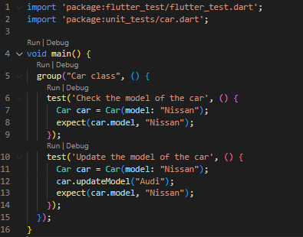
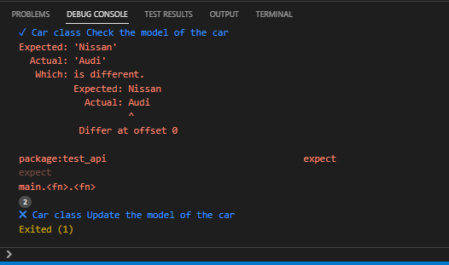
Ошибка в unit тесте

Slide 21
Как сделать unit тесты более читаемыми?

Slide 22
Немного о BDD
BDD или Behaviour Driven Development - это подход в разработке приложения, когда разработка диктуется поведениями этого приложения. BDD - это расширение над TDD.
BDD стиль
BDD сценарии (тесты) пишутся по следующему шаблону GIVEN-WHEN-THEN:
GIVEN - начальное состояние или входные параметры;
WHEN - действие, которое тестируем;
THEN - выходные параметры или конечное состояние

Slide 23
Зачем нужен BDD?
В каждой компании есть как минимум две команды. Первая - бизнес команда и вторая - команда разработчиков (тестировщиков). И чтобы между ними сократить обрыв в понимании - "Бизнес команда понимает, что делает команда разработчиков", а "команда разработчиков четко понимает, что требует бизнес" им нужен «общий» язык, который понятен для всех участков команды, даже не программистов и в то же время достаточно структурирован для автоматизации.

Slide 24
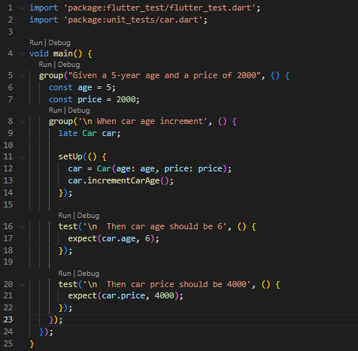
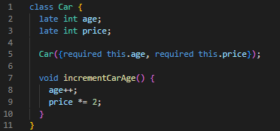
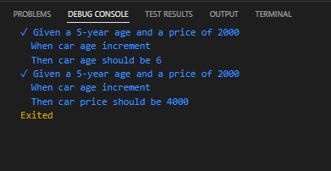
Unit тест в BDD стиле

Slide 25
В чём проблема этих тестов?
Код теста тяжело читать. Тут есть и group, setUp и test термины, которые технически специализированы и мешают прочитать о чем тест. А BDD предполагает использование более простых слов и формулировок, что любой участник команды, даже далекий от программирования человек, сможет прочитать тест и понять о чем он.
Если посмотреть на отчет, то заметим дублирование блоков GIVEN и WHEN, и сейчас не просто добиться слияния блока THEN и AND, чтобы отчет выглядел ровно так, как сам сценарий. И \n с табуляцией в описании теста так же портят код самого теста.

Slide 26
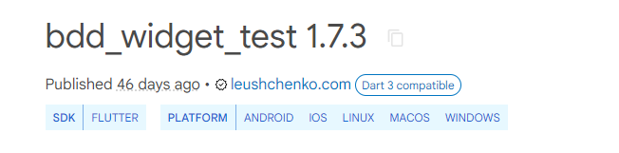
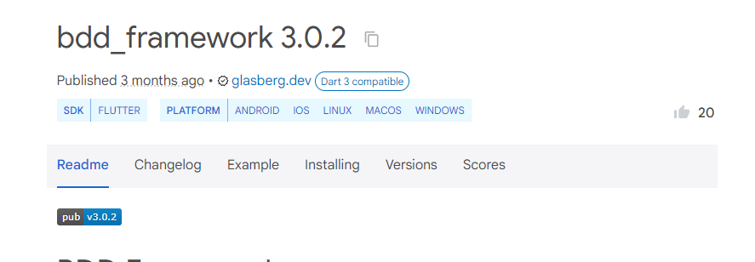
Dart-пакеты для BDD

Slide 27
Класс WidgetTester
WidgetTester - это объект, который предоставляет API для тестирования виджетов во Flutter. Он позволяет имитировать пользовательские действия, такие как касание и ввод, и проверять результаты отображения, такие как размер и расположение виджетов.

Slide 28
Почему это необходимо?
Widget тестирование важно потому, что оно позволяет убедиться, что интерфейс приложения работает правильно, и что пользователь может легко и эффективно взаимодействовать с приложением.
Также, виджет тестирование помогает выявлять ошибки и недоработки в интерфейсе до того, как они попадут к конечным пользователям. Быстрое обнаружение и исправление этих ошибок может существенно снизить риски и убытки для компании.

Slide 29

Тестовый фреймворк
Для проведения виджет тестирования во Flutter используется встроенный тестовый фреймворк, который позволяет разработчикам создавать тесты, которые проверяют различные аспекты приложения. Виджет тестирование может включать в себя проверку взаимодействия пользователей с виджетами, включая их нажатия, свайпы, ввод текста и другие действия.

Slide 30
Widget test
Пакет flutter_test предоставляет следующие инструменты для тестирования виджетов:
WidgetTester позволяет создавать виджеты и взаимодействовать с ними в тестовой среде.
Функция testWidgets() автоматически создает новый WidgetTester для каждого тестового случая и используется вместо обычной функции test().
Классы Finder позволяют искать виджеты в тестовом окружении.
Константы Matcher, специфичные для виджетов, помогают проверить, находит ли Finder виджет или несколько виджетов в тестовом окружении.
Notes:
Для тестирования классов виджетов вам понадобятся несколько дополнительных инструментов, предоставляемых пакетом flutter_test, который поставляется вместе с Flutter SDK.
Если все это кажется сложным, не волнуйтесь. Узнайте, как все эти детали сочетаются друг с другом в этом рецепте, в котором используются следующие шаги:

Slide 31
Widget tests steps
Добавьте зависимость flutter_test.
Создайте виджет для тестирования.
Создайте тест testWidgets.
Создайте виджет с помощью WidgetTester.
Найдите виджет с помощью Finder.
Проверьте виджет с помощью Matcher.
dev_dependencies:
flutter_test:
sdk: flutter
Notes:
Для тестирования классов виджетов вам понадобятся несколько дополнительных инструментов, предоставляемых пакетом flutter_test, который поставляется вместе с Flutter SDK.
Если все это кажется сложным, не волнуйтесь. Узнайте, как все эти детали сочетаются друг с другом в этом рецепте, в котором используются следующие шаги:

Slide 32
Создание виджета
class MyWidget extends StatelessWidget {
const MyWidget({
super.key,
required this.title,
required this.message,
});
final String title;
final String message;
@override
Widget build(BuildContext context) {
return MaterialApp(
title: 'Flutter Demo',
home: Scaffold(
appBar: AppBar(
title: Text(title),
),
body: Center(
child: Text(message),
),),);}}
Notes:
Затем создайте виджет для тестирования. Для этого рецепта создайте виджет, который будет отображать заголовок и сообщение.

Slide 33
Создание теста
void main() {
// Define a test. The TestWidgets function also provides a WidgetTester
// to work with. The WidgetTester allows you to build and interact
// with widgets in the test environment.
testWidgets('MyWidget has a title and message', (tester) async {
// Test code goes here.
});
}
Notes:
Имея виджет для тестирования, начните с написания своего первого теста. Используйте функцию testWidgets(), предоставляемую пакетом flutter_test, чтобы определить тест. Функция testWidgets позволяет определить тест виджета и создает WidgetTester для работы с ним.Этот тест проверяет, что MyWidget отображает заданный заголовок и сообщение. Он имеет соответствующее название и будет заполнен в следующем разделе.Переведено с помощью www.DeepL.com/Translator (бесплатная версия)

Slide 34
Создание виджета с помощью WidgetTester
void main() {
testWidgets('MyWidget has a title and message', (tester) async {
// Create the widget by telling the tester to build it.
await tester.pumpWidget(const MyWidget(title: 'T', message: 'M'));
});
}
Notes:
Затем создайте MyWidget в тестовом окружении с помощью метода pumpWidget(), предоставляемого WidgetTester. Метод pumpWidget создает и отображает предоставленный виджет.Создайте экземпляр MyWidget, который отображает "T" в качестве заголовка и "M" в качестве сообщения.

Slide 35
Замечания о методах pump()
После первоначального вызова pumpWidget() WidgetTester предоставляет дополнительные способы перестроить тот же виджет. Это полезно, если вы работаете с StatefulWidget или анимацией.
Notes:
Например, нажатие на кнопку вызывает setState(), но Flutter не будет автоматически перестраивать ваш виджет в тестовой среде. Используйте один из следующих методов, чтобы попросить Flutter перестроить виджет. tester.pump(Duration duration)Планирует кадр и запускает перестройку виджета. Если указана длительность, то он переводит часы на это время и планирует кадр. Он не планирует несколько кадров, даже если длительность больше, чем один кадр.
ПримечаниеЧтобы запустить анимацию, необходимо один раз вызвать pump() (без указания длительности) для запуска бегущей строки. Без этого анимация не запустится.tester.pumpAndSettle()Повторяет вызов pump() с заданной длительностью до тех пор, пока не останется ни одного запланированного кадра. По сути, это ожидание завершения всех анимаций.Эти методы обеспечивают тонкий контроль над жизненным циклом сборки, что особенно полезно при тестировании.

Slide 36
Поиск виджета с помощью Finder
void main() {
testWidgets('MyWidget has a title and message', (tester) async {
await tester.pumpWidget(const MyWidget(title: 'T', message: 'M'));
// Create the Finders.
final titleFinder = find.text('T');
final messageFinder = find.text('M');
});
}
Notes:
Установив виджет в тестовой среде, найдите в дереве виджетов виджеты заголовка и сообщения Text с помощью Finder. Это позволяет проверить правильность отображения виджетов.Для этого используйте метод верхнего уровня find(), предоставляемый пакетом flutter_test для создания Finder'ов. Поскольку вы знаете, что ищете виджеты Text, используйте метод find.text().Дополнительные сведения о классах Finder см. в рецепте "Поиск виджетов в тесте виджетов".Переведено с помощью www.DeepL.com/Translator (бесплатная версия)

Slide 37
Проверка виджета с помощью Matcher
void main() {
testWidgets('MyWidget has a title and message', (tester) async {
await tester.pumpWidget(const MyWidget(title: 'T', message: 'M'));
final titleFinder = find.text('T');
final messageFinder = find.text('M');
// Use the `findsOneWidget` matcher provided by flutter_test to verify
// that the Text widgets appear exactly once in the widget tree.
expect(titleFinder, findsOneWidget);
expect(messageFinder, findsOneWidget);
});
}
Notes:
Наконец, проверьте появление на экране виджетов заголовка и сообщения Text с помощью констант Matcher, предоставляемых flutter_test. Классы Matcher являются основной частью тестового пакета и обеспечивают общий способ проверки соответствия заданного значения ожиданиям.Убедитесь, что виджеты появляются на экране ровно один раз. Для этого используйте матчер findsOneWidget.
// Используйте матчер `findsOneWidget`, предоставленный flutter_test, чтобы // убедиться, что виджеты Text появляются в дереве виджетов ровно один раз.

Slide 38
Глобальный объект find
Глобальный объект find в Flutter используется для поиска виджетов на экране внутри тестового виджета WidgetTester.
find.text, find.widgetWithText — поиск по тексту;
find.byKey — поиск по ключу;
find.byIcon и find.widgetWithIcon — поиск по иконке;
find.byType— поиск по типу;
find.descendant и find.ancestor — по положению в дереве;

Slide 39
Управление прокруткой
.
Создайте приложение со списком элементов.
Напишите тест, который прокручивает список.
Запустите тест.
Notes:
Во многих приложениях, от почтовых клиентов до музыкальных приложений и других, есть списки содержимого. Чтобы проверить, что списки содержат ожидаемый контент с помощью тестов виджетов, вам нужен способ прокрутки списков для поиска определенных элементов.Чтобы прокручивать списки с помощью интеграционных тестов, используйте методы, предоставляемые классом WidgetTester, который входит в пакет flutter_test:В этом рецепте вы узнаете, как прокрутить список элементов, чтобы проверить, отображается ли конкретный виджет, а также о плюсах и минусах различных подходов.Переведено с помощью www.DeepL.com/Translator (бесплатная версия)

Slide 40
Пример теста
void main() {
testWidgets('finds a deep item in a long list', (tester) async {
// Build our app and trigger a frame.
await tester.pumpWidget(MyApp(
items: List<String>.generate(10000, (i) => 'Item $i'),
));
final listFinder = find.byType(Scrollable);
final itemFinder = find.byKey(const ValueKey('item_50_text'));
await tester.scrollUntilVisible(
itemFinder,
500.0,
scrollable: listFinder,
);
// Verify that the item contains the correct text.
expect(itemFinder, findsOneWidget);
});}

Slide 41
Возможности (методы) WidgetTester
pumpWidget — создание тестируемого виджета;
pump — запускает обработку смены состояния виджета и ожидает ее завершения в течении заданного таймаута;
tap — отправить виджету нажатие;
longPress — длинное нажатие;
fling — смахивание/свайп;
drag — перенос/перетаскивание;
enterText — ввод текста.

Slide 42
Пример теста
testWidgets('Add and remove a todo', (tester) async {
// Enter text and add the item...
// Swipe the item to dismiss it.
await tester.drag(find.byType(Dismissible), const Offset(500, 0));
// Build the widget until the dismiss animation ends.
await tester.pumpAndSettle();
// Ensure that the item is no longer on screen.
expect(find.text('hi'), findsNothing);
});
Notes:
И наконец, убедитесь, что выполнение действия "провести пальцем по пункту - отменить" удаляет его из списка. Это включает в себя три шага:Используйте метод drag() для выполнения действия пролистывания до удаления.Используйте метод pumpAndSettle(), чтобы постоянно перестраивать дерево виджетов до завершения анимации удаления.Убедитесь, что элемент больше не появляется на экране.

Slide 43
Continuous integration services
Сервисы непрерывной интеграции (CI) позволяют автоматически запускать тесты при внесении новых изменений в код. Это позволяет своевременно получать информацию о том, работают ли изменения кода так, как ожидалось, и не вносят ли они ошибок.
Notes:
Как правило, интеграционное тестирование проводится на реальном устройстве или эмуляторе ОС, таком как iOS Simulator или Android Emulator. Тестируемое приложение обычно изолируется от кода тестового драйвера, чтобы избежать искажения результатов.

Slide 44

Интеграционное тестирование в

Slide 45
Что такое интеграционное тестирование?
Интеграционное тестирование - это процесс тестирования, в котором различные компоненты приложения связываются вместе, чтобы проверить, как хорошо они взаимодействуют друг с другом. В контексте Flutter, интеграционные тесты позволяют проверить, что все компоненты приложения правильно связаны и работают как ожидается.
В Flutter интеграционные тесты обычно пишутся на языке Dart и используют пакет flutter_driver для запуска тестов внутри эмулятора или на устройстве. Flutter_driver позволяет выполнить действия пользователя в приложении, такие как нажатие на кнопки, ввод текста и прочее, и проверить результаты этих действий.

Slide 46
О преимуществах и недостатках
Как и любой другой вид тестирования, интеграционное тестирование имеет свои преимущества и недостатки:
Преимущества:
Одно из главных преимуществ интеграционного тестирования - это возможность проверить, как работают различные компоненты приложения вместе. Интеграционные тесты позволяют нам убедиться, что все компоненты правильно взаимодействуют друг с другом, что может помочь предотвратить ошибки в продукте.
Интеграционные тесты могут помочь обнаружить проблемы взаимодействия между компонентами приложения, такие как неправильное использование API или несовместимость разных компонентов.

Slide 47
Преимущества
Интеграционное тестирование может помочь убедиться, что приложение работает корректно на разных устройствах и в разных условиях, например, при изменении размера экрана или повороте устройства.
Интеграционные тесты могут быть автоматизированы, что позволяет снизить время и затраты на тестирование, а также повысить качество тестирования.
Интеграционное тестирование может помочь обнаружить проблемы производительности приложения, такие как задержки или зависания, которые могут быть вызваны несовместимостью разных компонентов.

Slide 48
Недостатки
Интеграционные тесты могут быть дорогостоящими в написании и поддержке. Создание интеграционных тестов может потребовать значительных усилий от команды разработчиков, а также дополнительных ресурсов для выполнения этих тестов.
Интеграционные тесты могут быть медленными в выполнении. Так как они тестируют множество компонентов приложения вместе, то время выполнения интеграционных тестов может быть значительно выше, чем для юнит-тестов.
Интеграционные тесты могут не обнаруживать некоторые ошибки. Например, если есть ошибка в отдельном компоненте приложения, который не был включен в интеграционный тест, то эту ошибку не обнаружат при выполнении интеграционных тестов.
Интеграционные тесты могут зависеть от внешних факторов. Например, если интеграционный тест зависит от внешнего сервиса или базы данных, то он может стать непригодным для выполнения, если эти зависимости не будут доступны.
Интеграционные тесты могут создавать ложные срабатывания. Например, если в приложении есть анимация, то выполнение интеграционного теста может быть затруднено из-за нестабильности анимации, что может привести к ложным срабатываниям теста.

Slide 49


Принцип работы
Основной принцип работы интеграционного тестирования:
Сначала надо найти UI-элементы на экране:
Потом выполнить с ними какие-то действия:
И проверить, что требуемые UI-элементы перешли в нужное состояние:

Slide 50
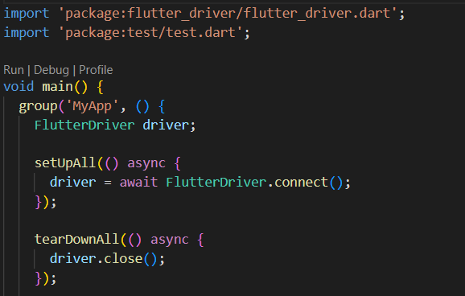
Простой пример

Slide 51
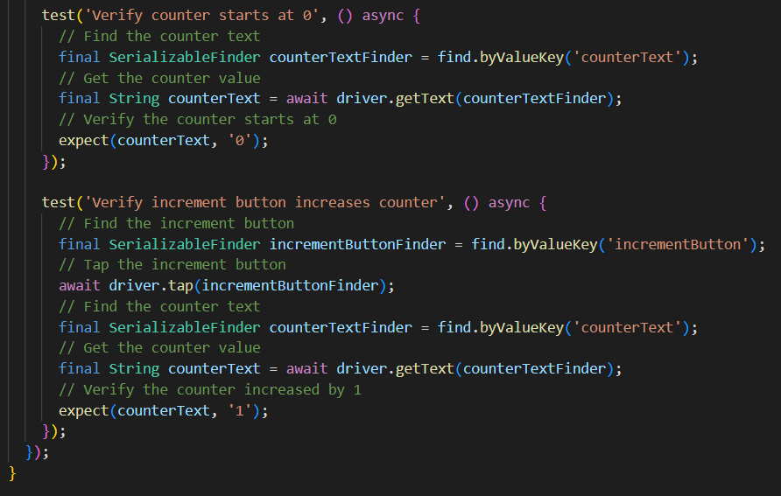
Простой пример

Slide 52
Page objects
На простом примере, конечно, все выглядит просто. Но с ростом тестируемого приложения и увеличением количества тестов не хочется дублировать поиск UI-элементов перед каждым тестом. Кроме того, потребуется структурировать эти UI-элементы, так как экранов может быть очень много. Для этого надо сделать написание тестов удобнее.
В Android эта проблема решается с помощью группировки UI-элементов с каждого экрана в Screen (Page-Object). Подобный подход можно применить и здесь, только с тем исключением, что в Flutter для выполнения действий с UI-элементами нужен не только Finder (для поиска UI-элемента), но и FlutterDriver (для выполнения действия), поэтому нужно хранить ссылку на FlutterDriver в Screen.

Slide 53
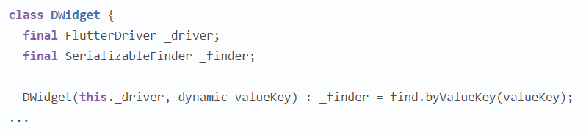
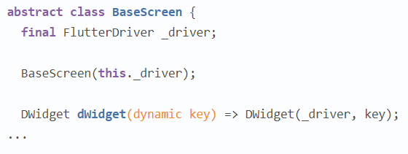
Page objects
Для определения каждого UI-элемента добавим класс DWidget (D – от слова Dart в этом случае). Для создания DWidget потребуются FlutterDriver, с помощью которого будут выполняться действия над этим UI-элементом, а также ValueKey, который совпадает с ValueKey Flutter виджета из приложения, с которым мы хотим взаимодействовать:
Вызывать find.byValueKey(…) при ручном создании каждого Dwidget неудобно, поэтому в конструктор лучше передавать значение ValueKey, а DWIdget сам получит нужный SerializableFinder. Также не очень удобно вручную передавать FlutterDriver при создании каждого Dwidget, поэтому можно хранить FlutterDriver в BaseScreen и передавать его в Dwidget, а для создания Dwidget добавить новый метод у BaseScreen

Slide 54
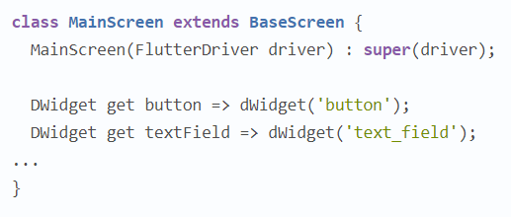
Page object
Таким образом, создавать классы-Screens и получать UI-элементы в них будет куда проще:

Slide 55
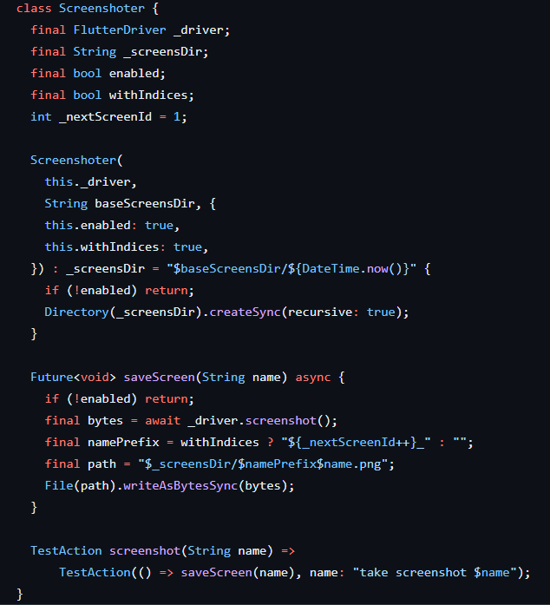
Screenshoter
Во время тестов можно делать скриншоты приложения, и в FlutterDriverHelper есть Screenshoter, который сохраняет скриншоты в нужную папку с указанием нужного времени

